Slide 1


Τίτλος μαθήματος: Γεωτεχνικές Αστοχίες και Μέθοδοι Βελτίωσης εδαφών
Διδάσκουσα: Φωτοπούλου Σταυρούλα
Φοιτητής: Χατζηπαντελής Χρήστος

Slide 2


Στόχος παρουσίασης: Εκτίμηση ευστάθειας πρανούς και υπολογισμός σεισμικών μετακινήσεων
SLAMMER

Slide 3
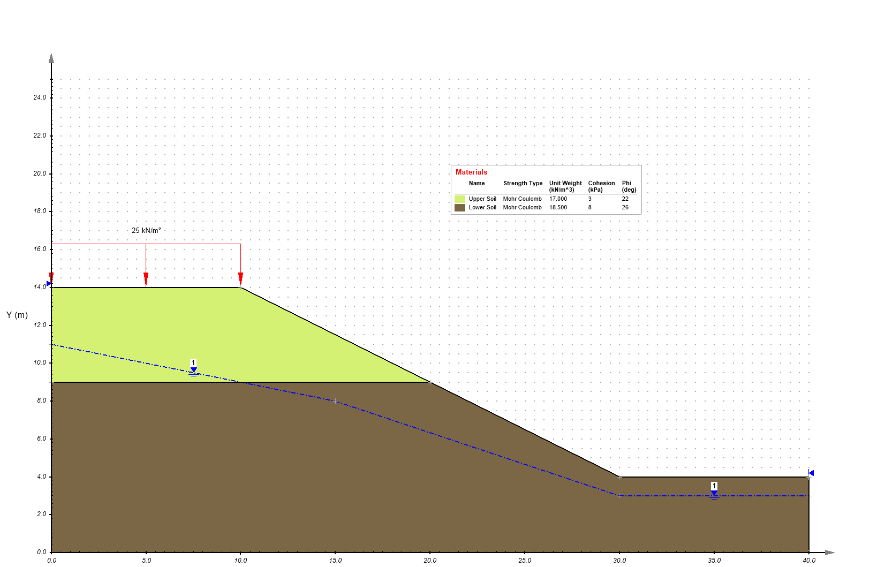
1ο μέρος της Εργασίας
Ανάλυση Ευστάθειας Πρανούς :
Υπό στατική φόρτιση
Υπό σεισμική φόρτιση
με ενίσχυση
με χρήση PLAXIS 2D

Slide 4
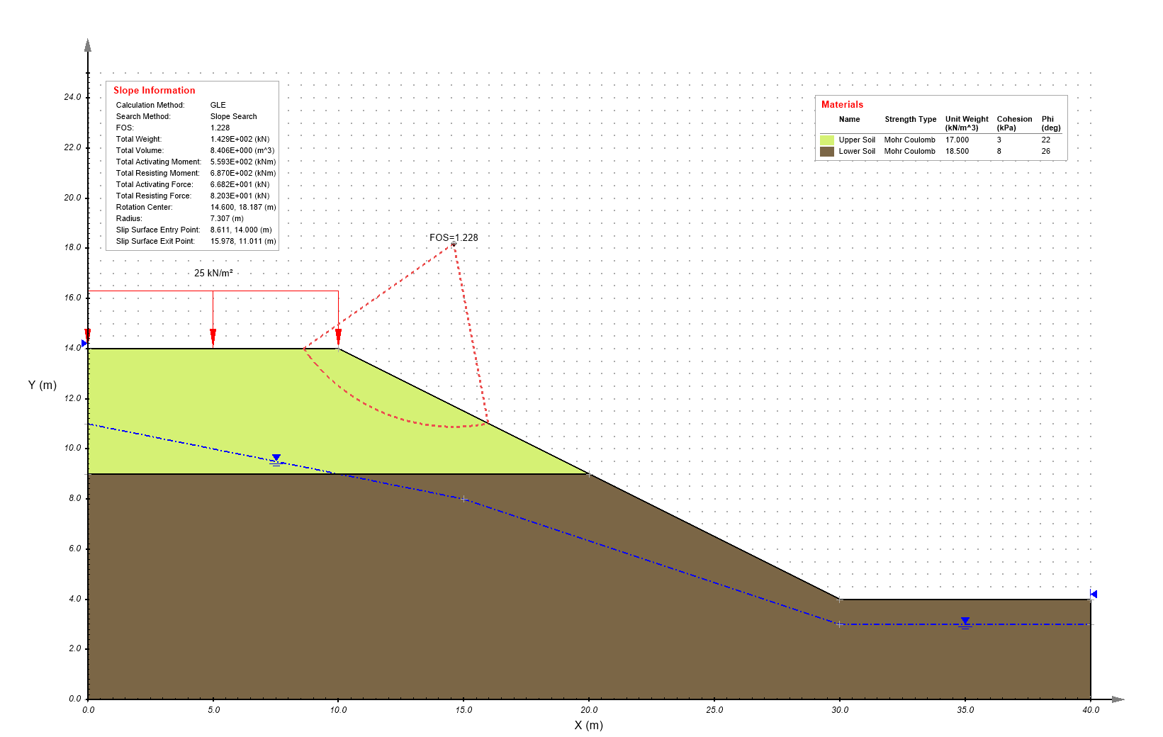
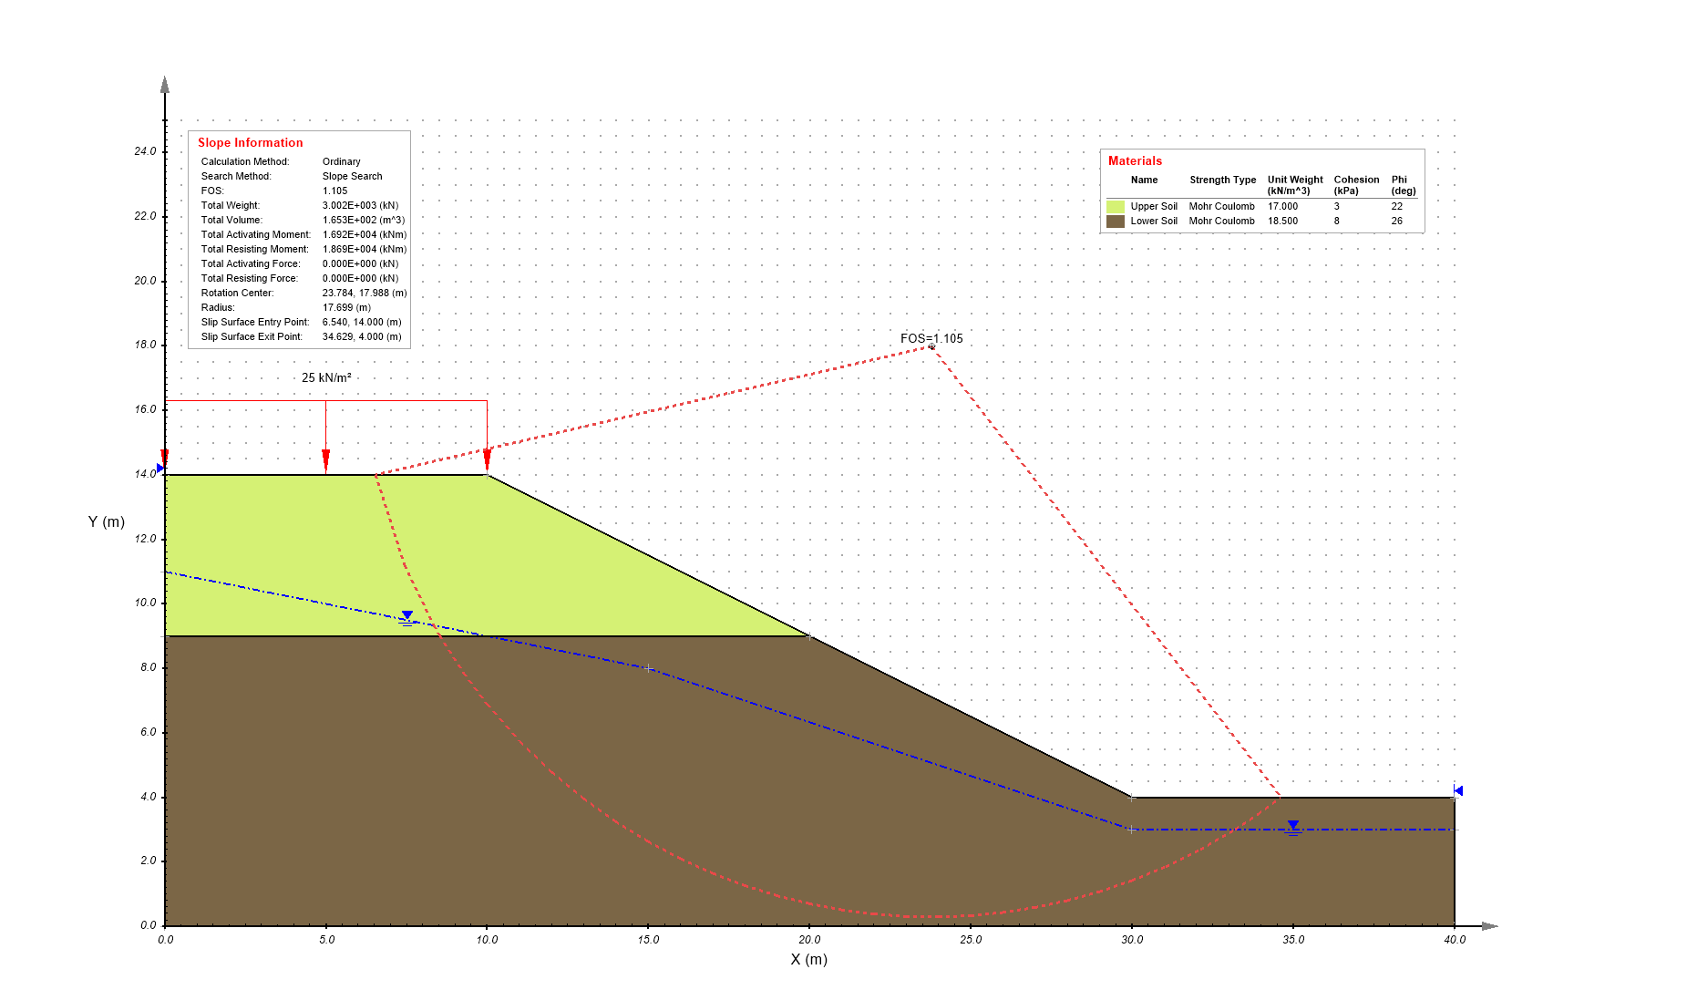
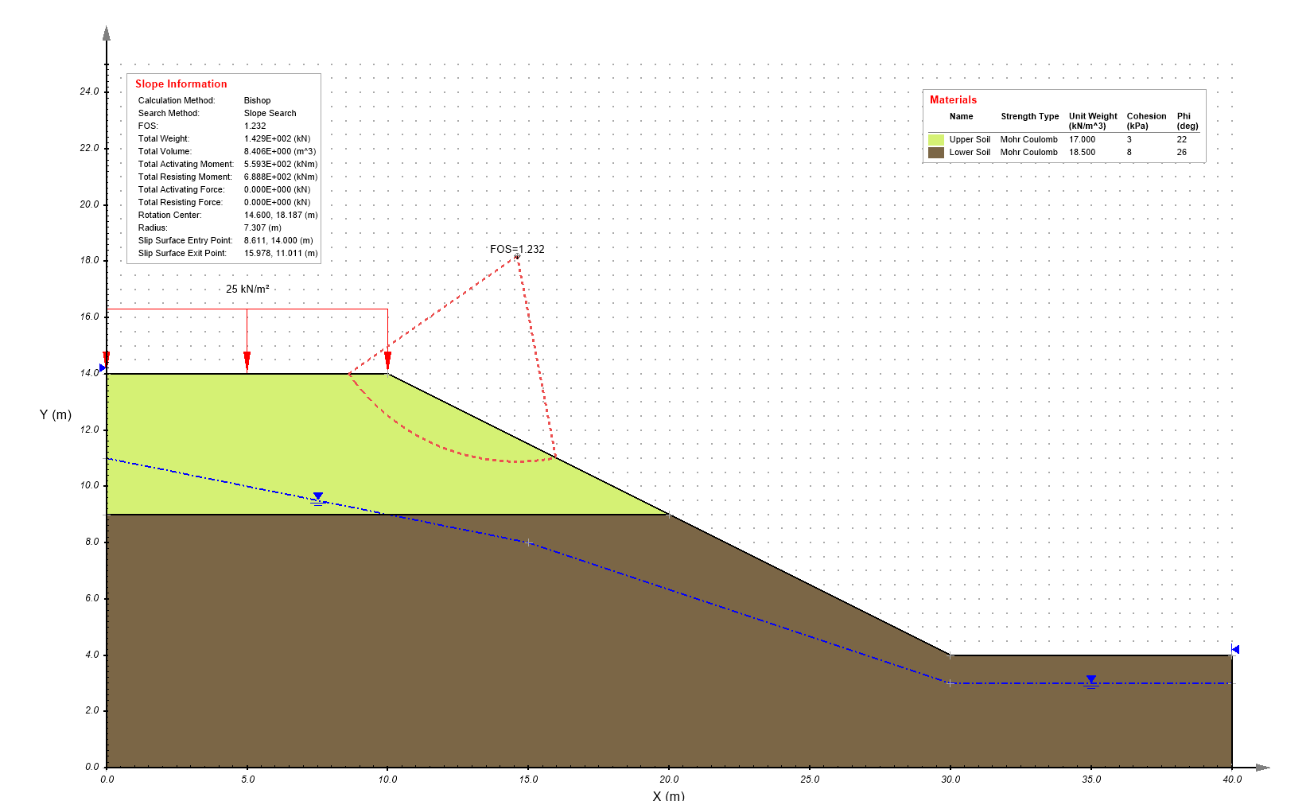
Μέθοδοι ανάλυσης: Ordinary , Bishop , GLE
Συντελεστής ασφαλείας υπό στατική φόρτιση

Slide 5
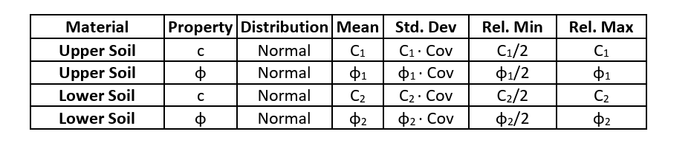
Ανάλυση ευστάθειας με πιθανοτικές παραμέτρους
Ορίστηκαν κάποιες τυχαίες μεταβλητές εδάφους

Slide 6
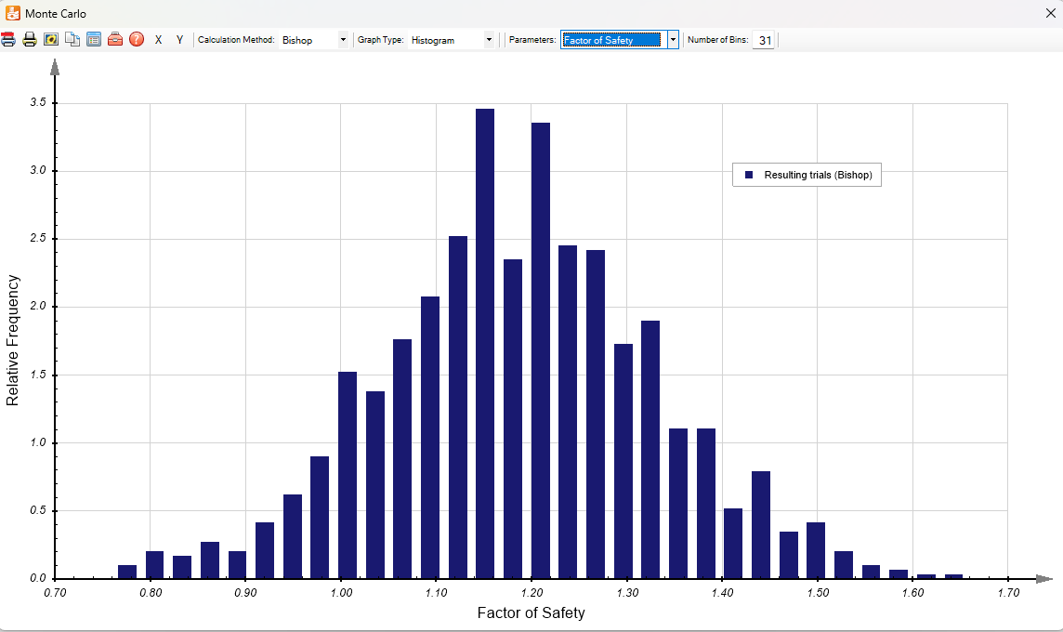
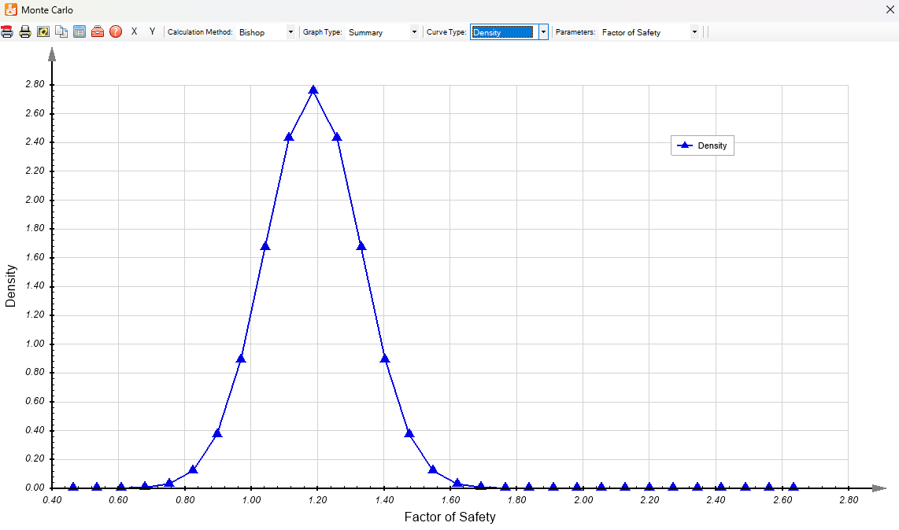
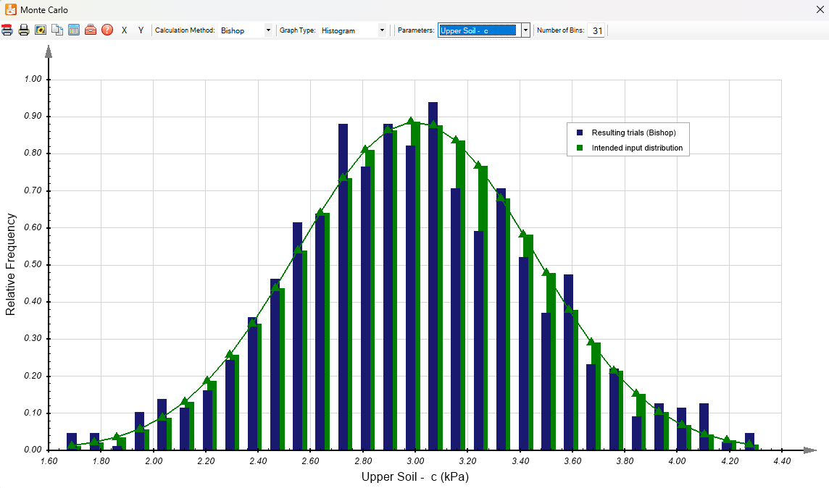
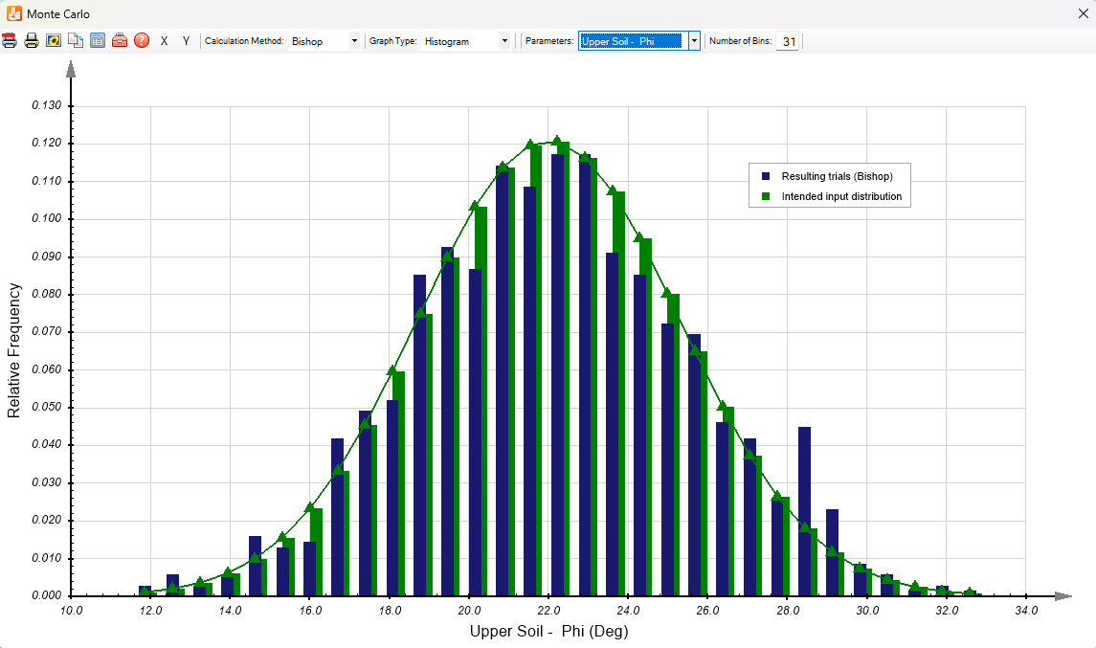
Ανάλυση ευστάθειας με πιθανοτικές παραμέτρους
Μέθοδος Monte Carlo

Slide 7
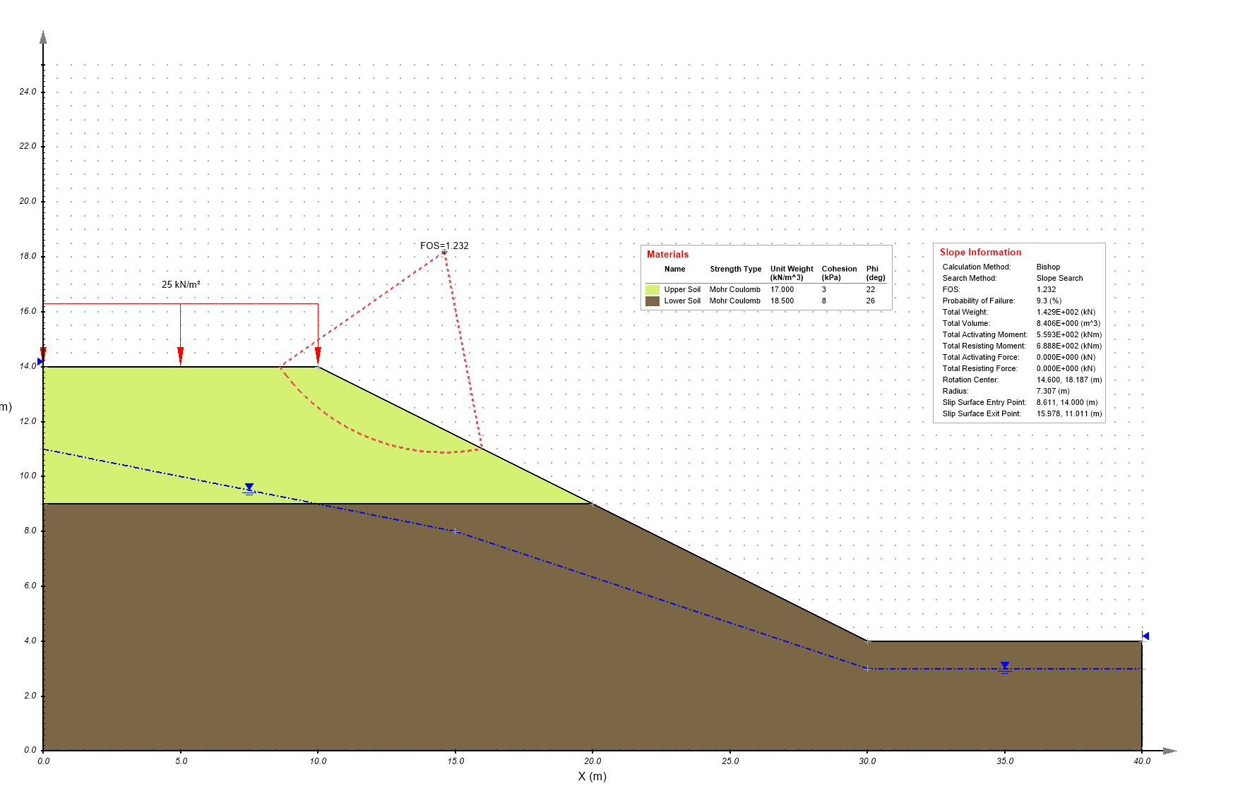

Slide 8
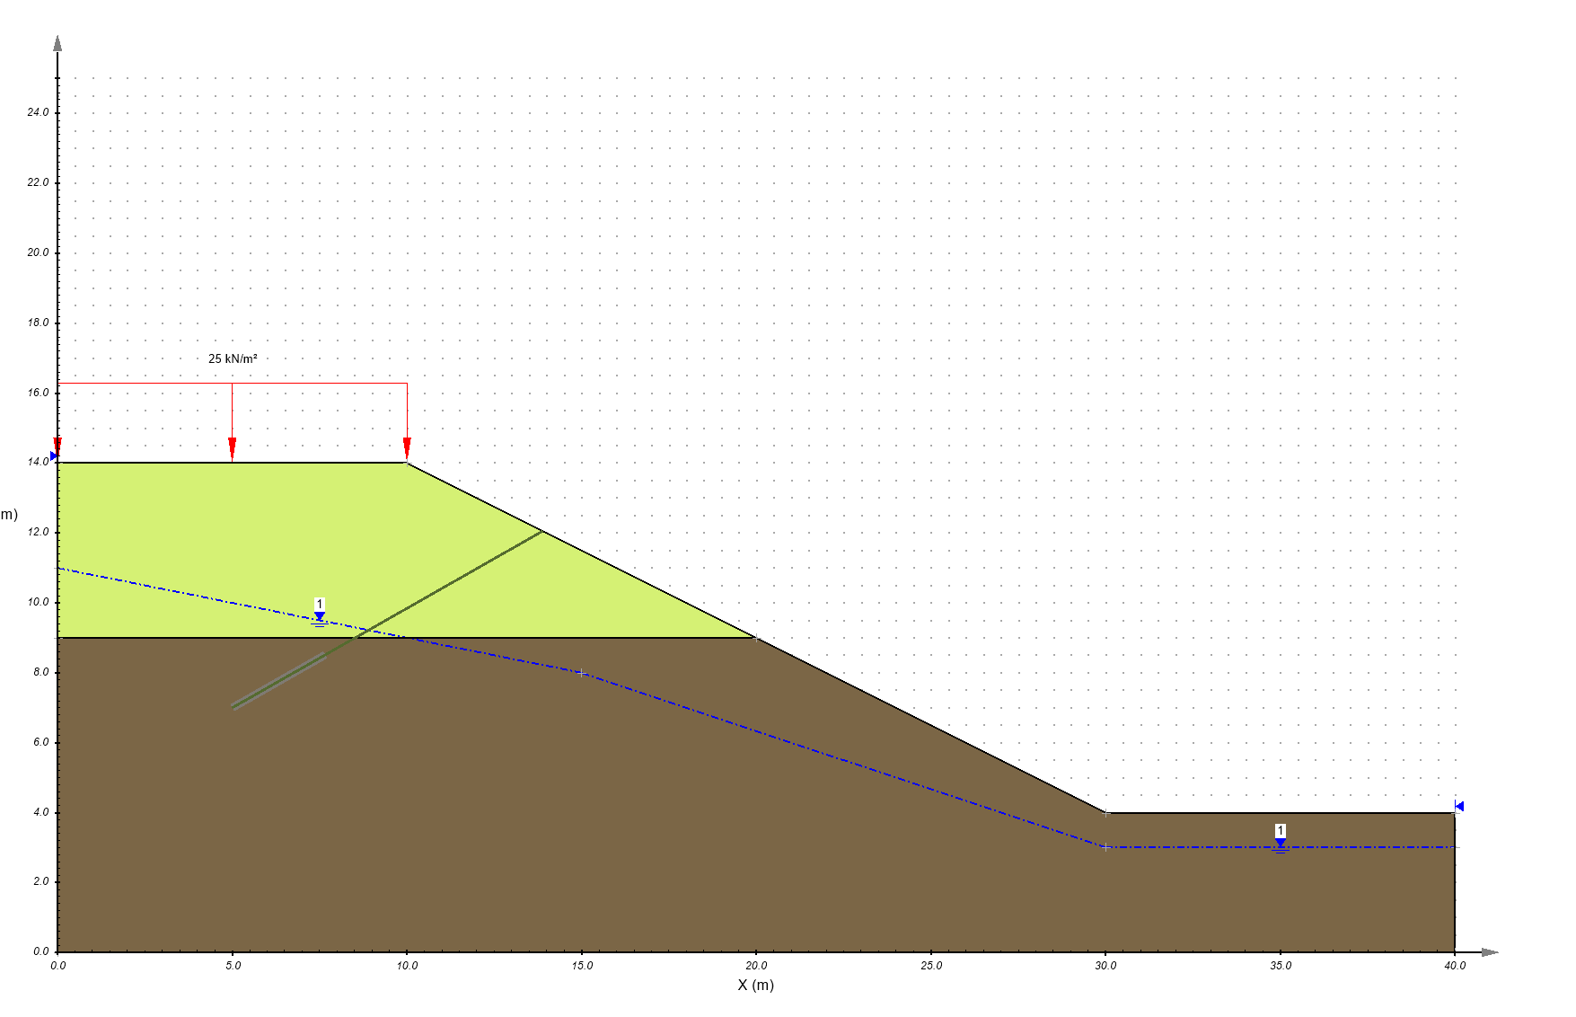
Ανάλυση ευστάθειας ενισχυμένου πρανούς
Προσθήκη ενός αγκυρίου με πακτωμένο και ελεύθερο μέρος

Slide 9
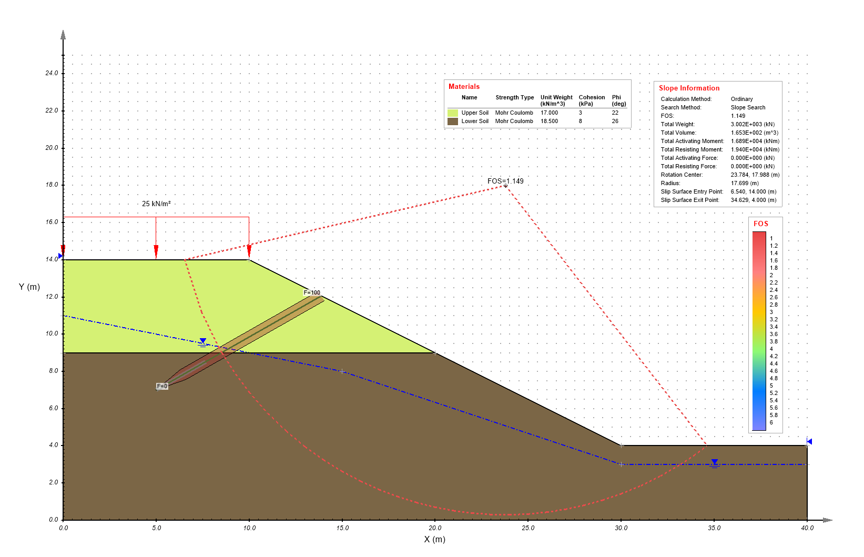
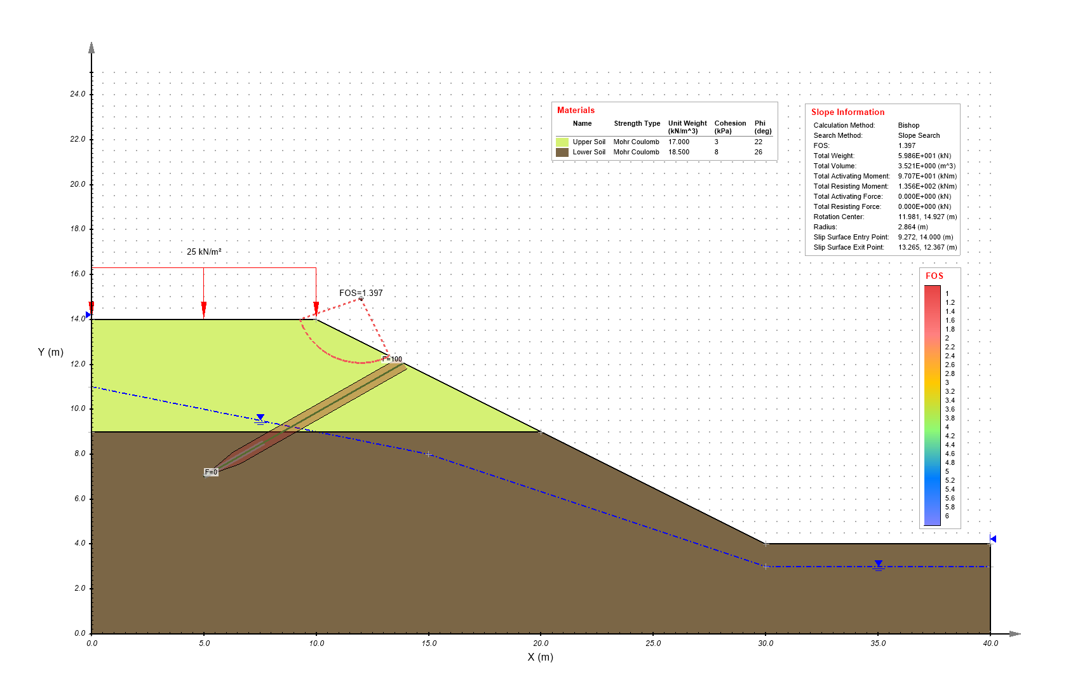
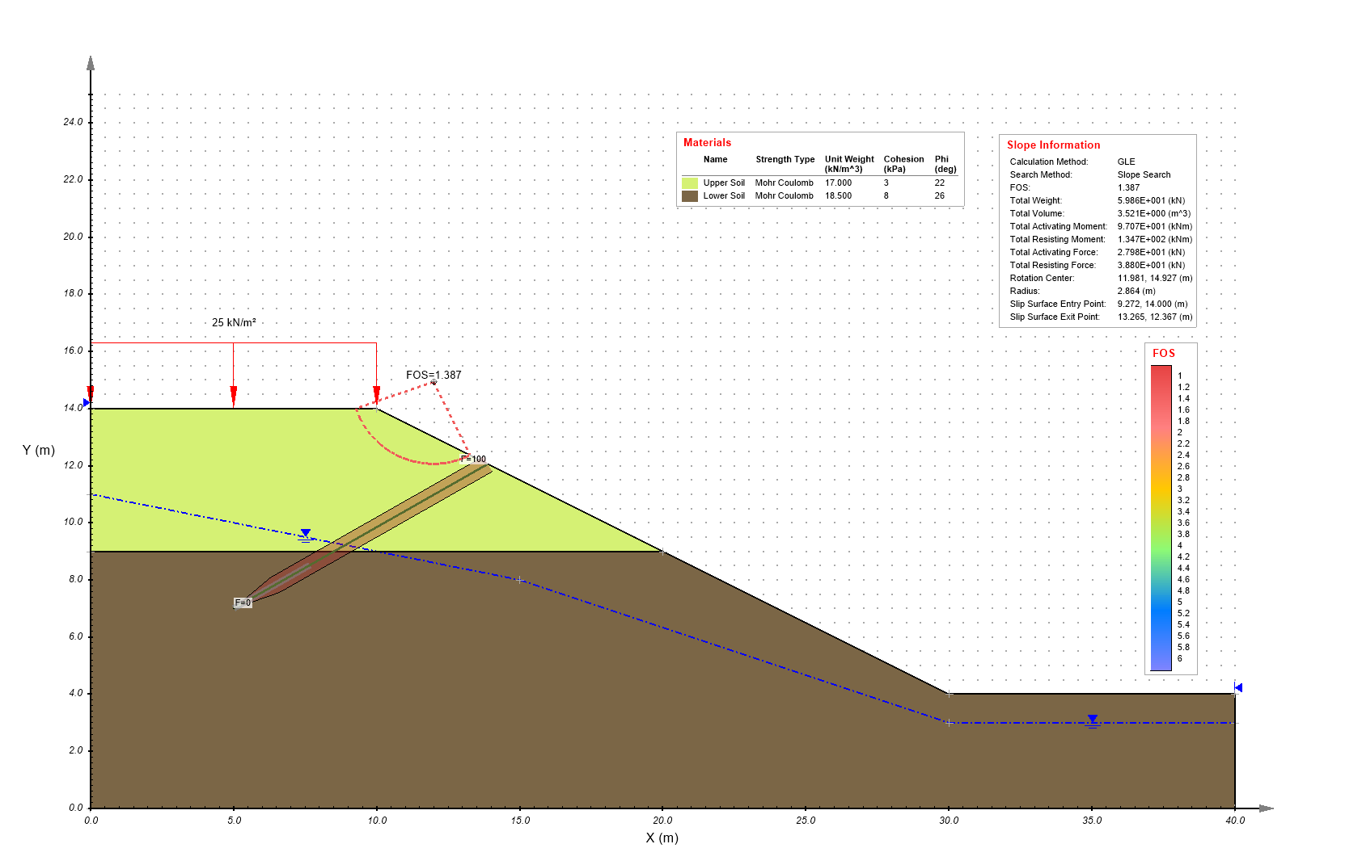
Συντελεστές ασφαλείας με τις 3 μεθόδους

Slide 10
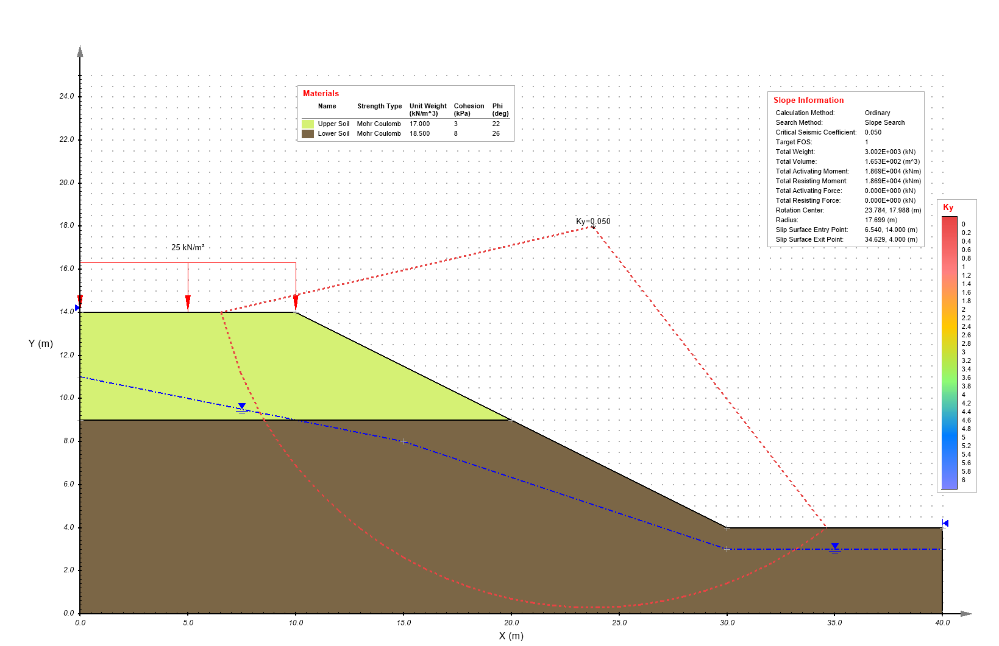
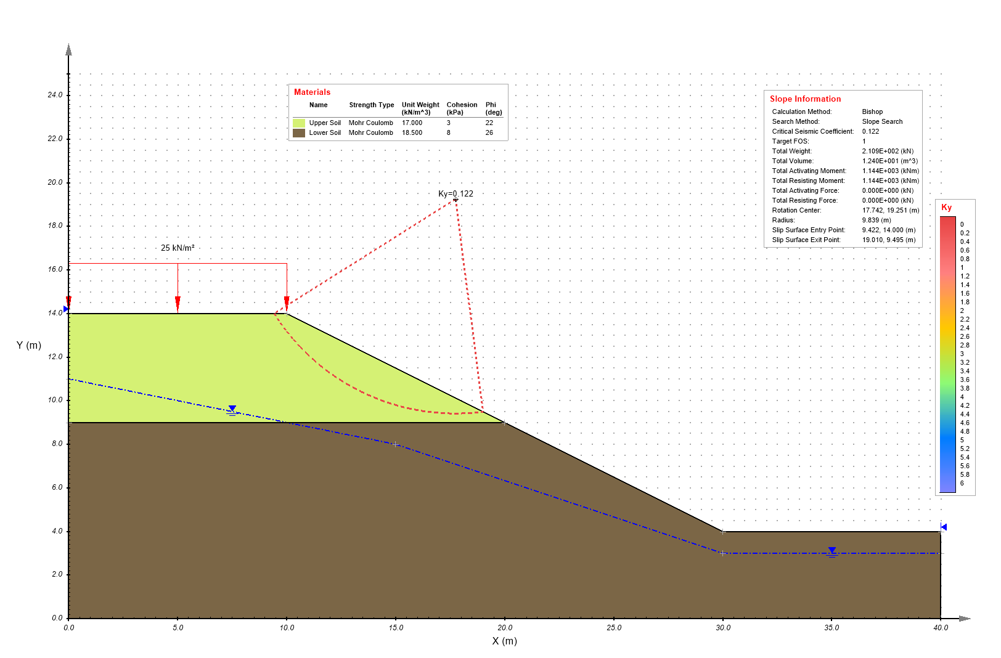
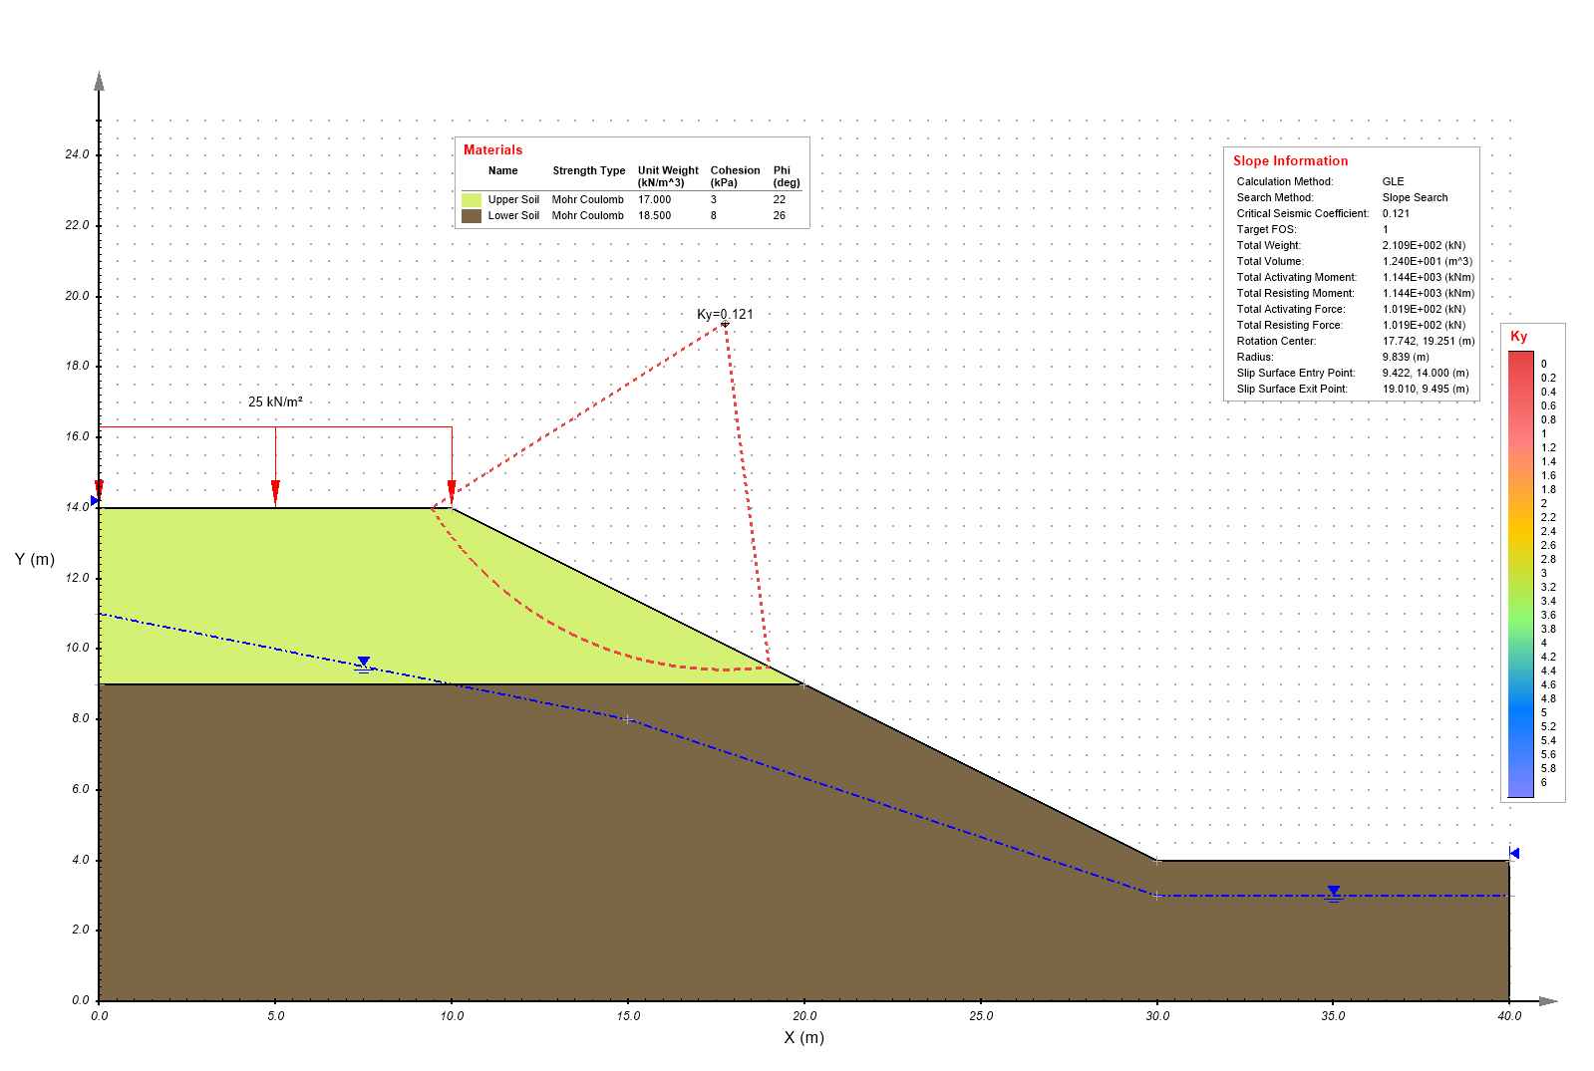
Εκτίμηση οριακής επιτάχυνσης

Slide 11
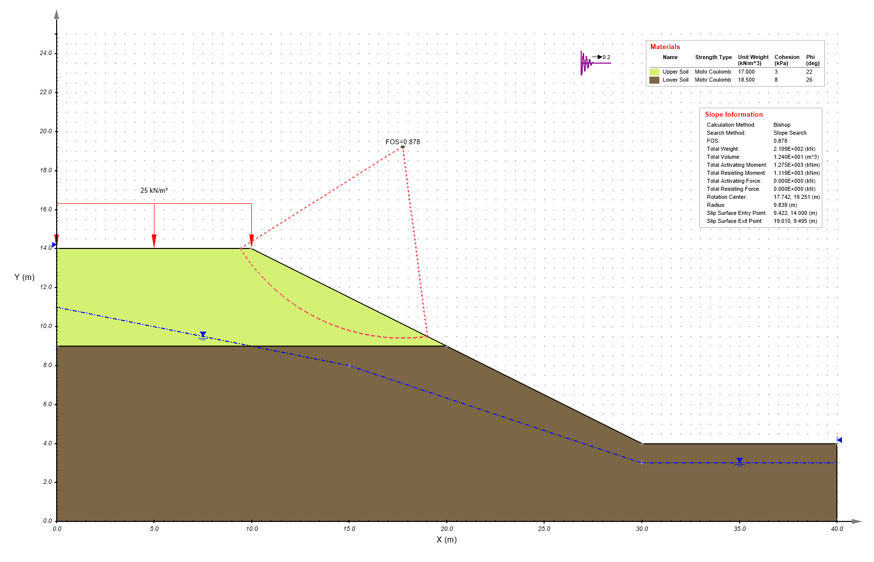
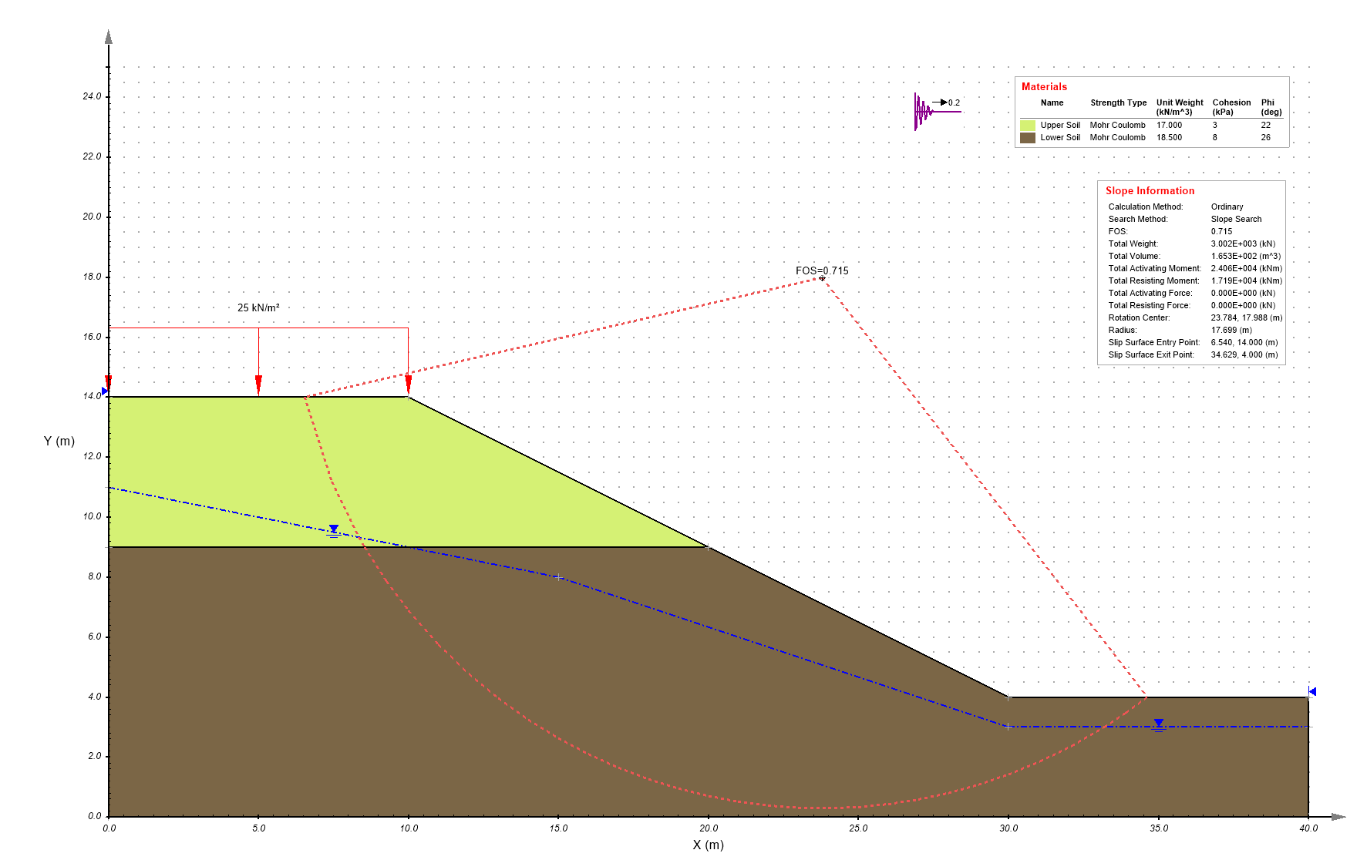
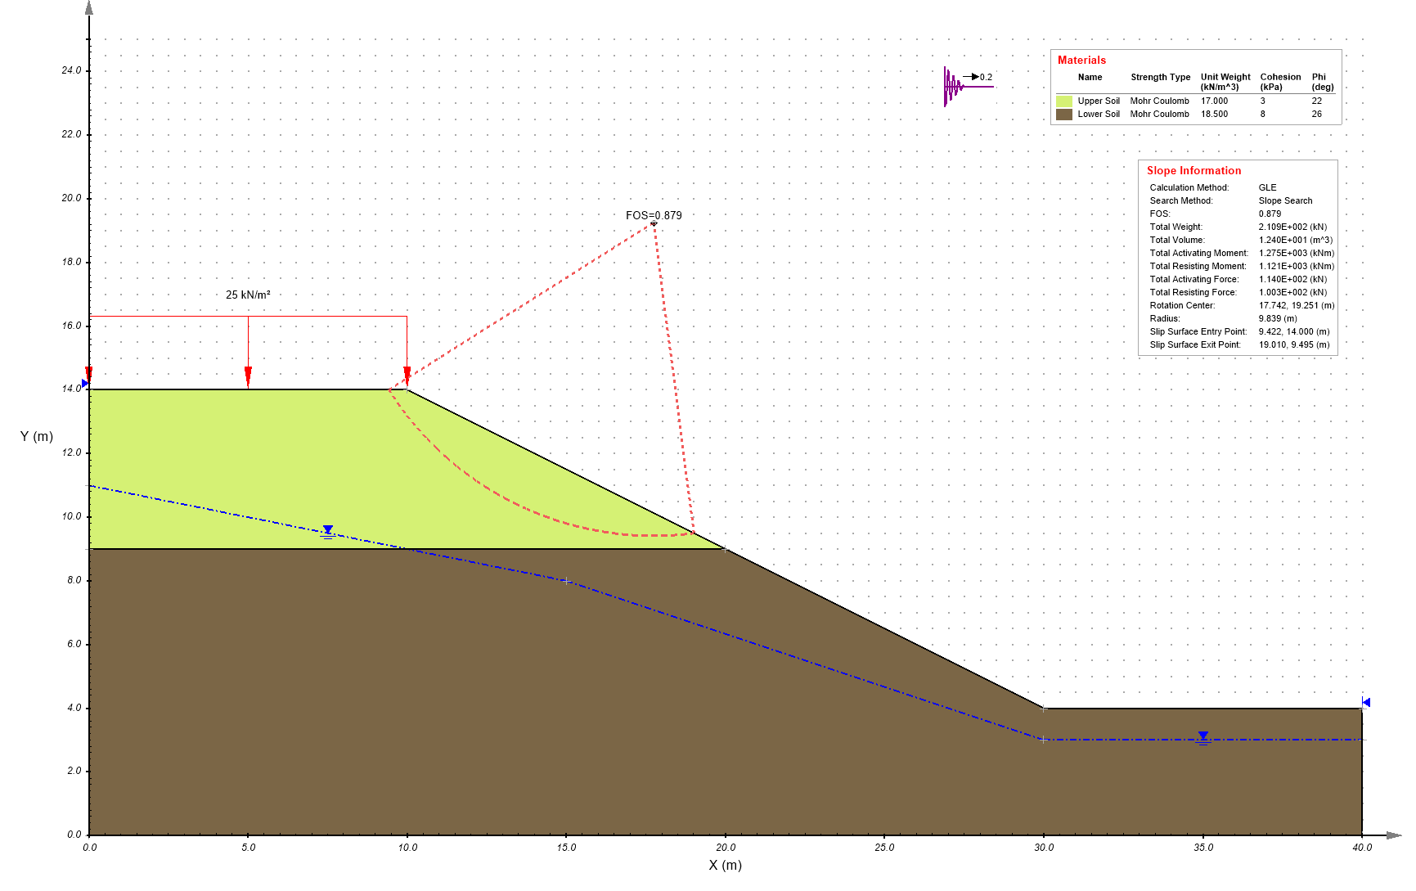
Ευστάθεια πρανούς υπό οριζόντια σεισμική φόρτιση

Slide 12
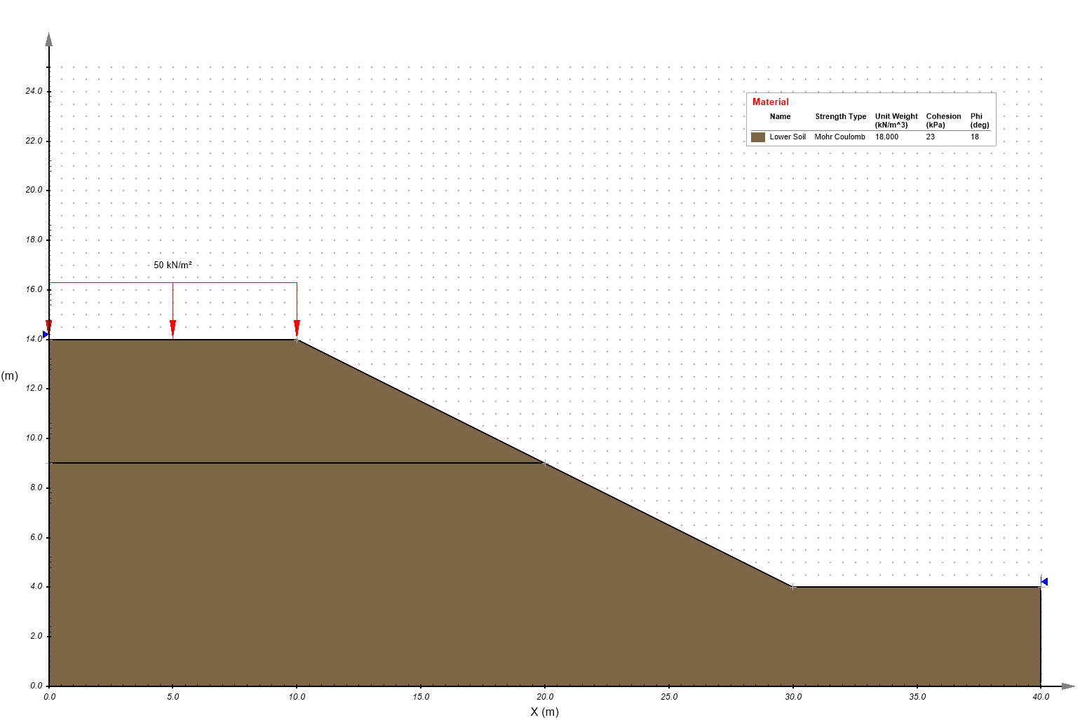
2ο μέρος εργασίας
Ανάλυση ευστάθειας πρανους με χρήση :
PLAXIS 2D
SLAMMER
Microsoft Excel

Slide 13
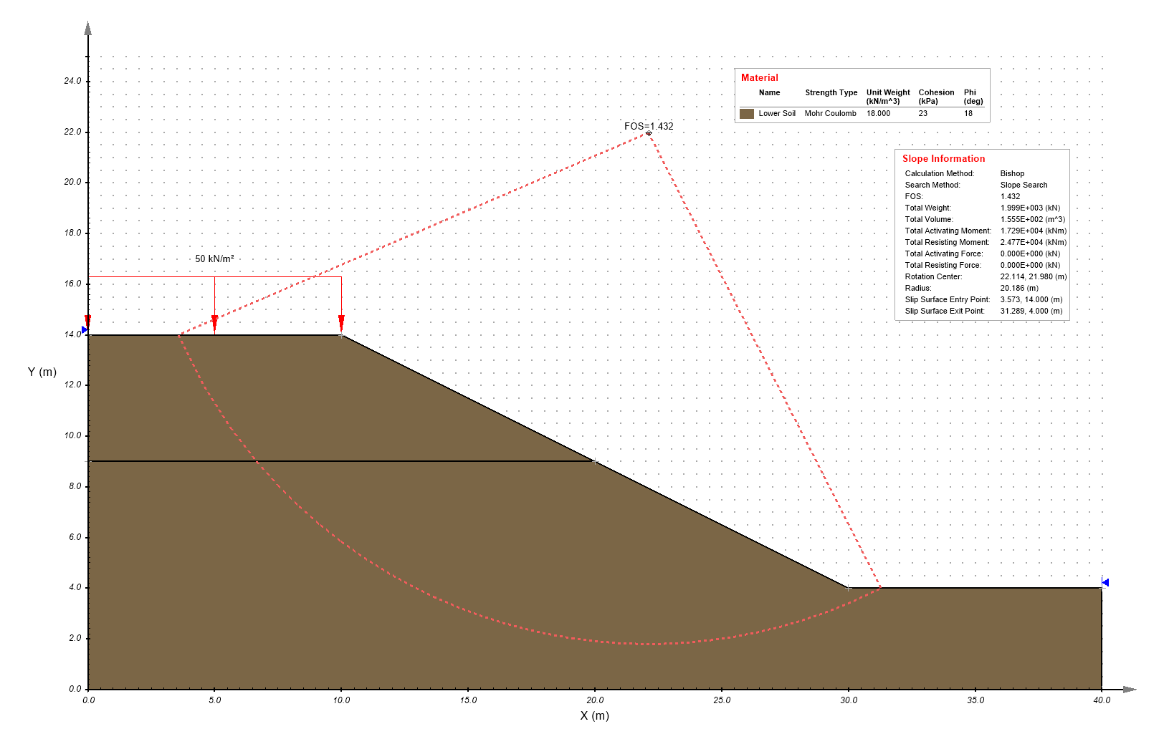
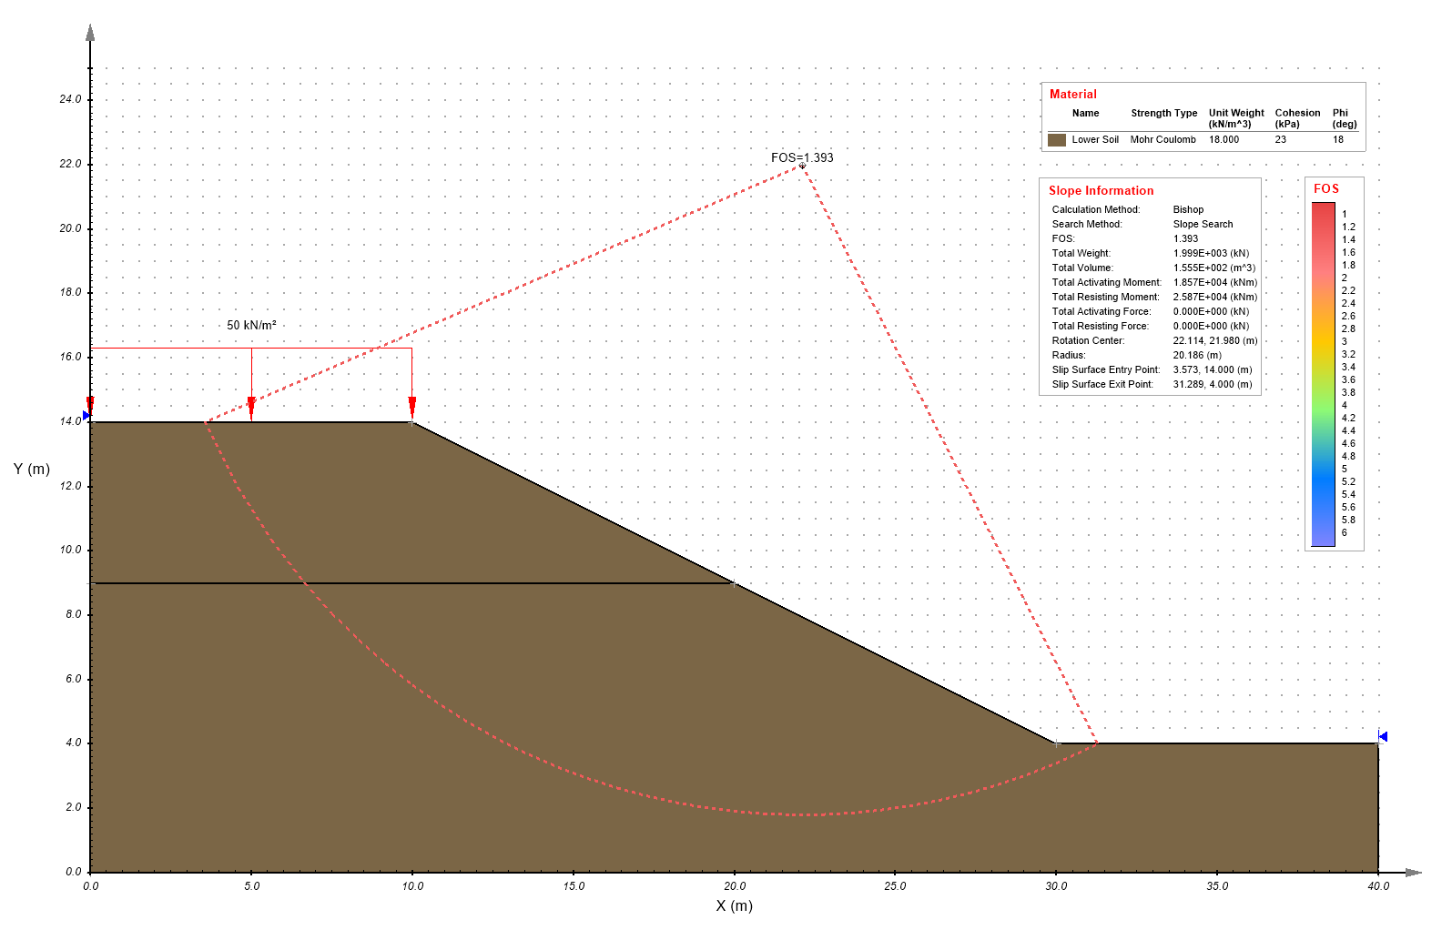
Ερώτημα 1ο: Εκτίμηση δυναμικού και στατικού συντελεστή ασφαλείας
ΣΤΑΤΙΚΟ ΜΟΝΤΕΛΟ
ΔΥΝΑΜΙΚΟ ΜΟΝΤΕΛΟ

Slide 14
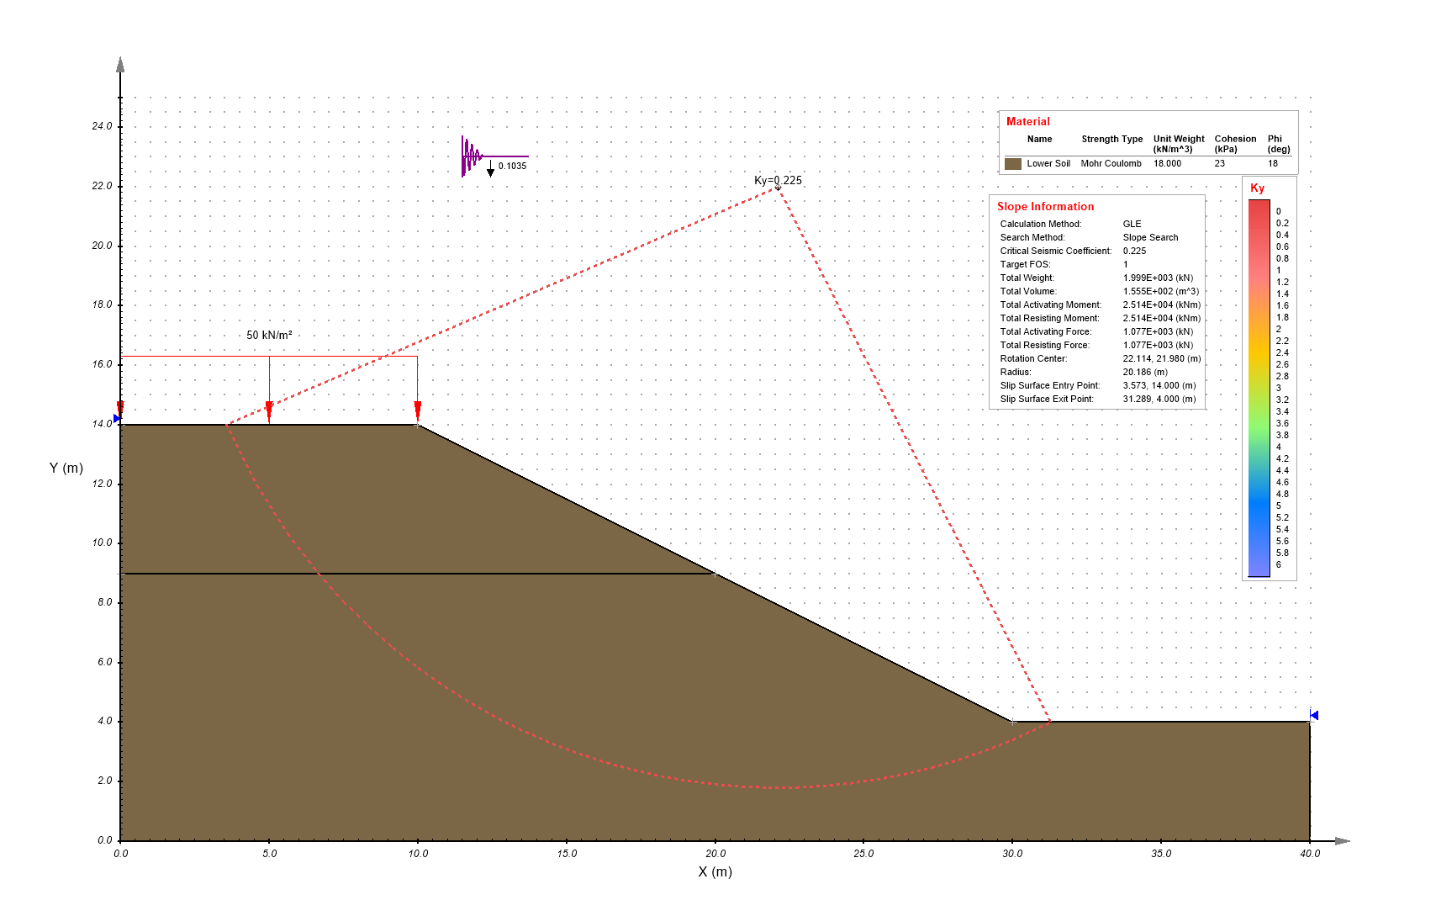
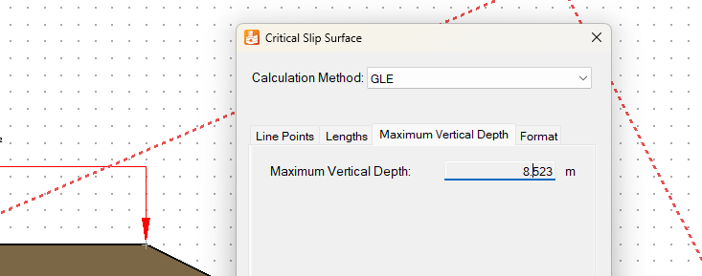
Ερώτημα 2ο: Συντελεστής κρίσιμης επιτάχυνσης και μέγιστο βάθος

Slide 15
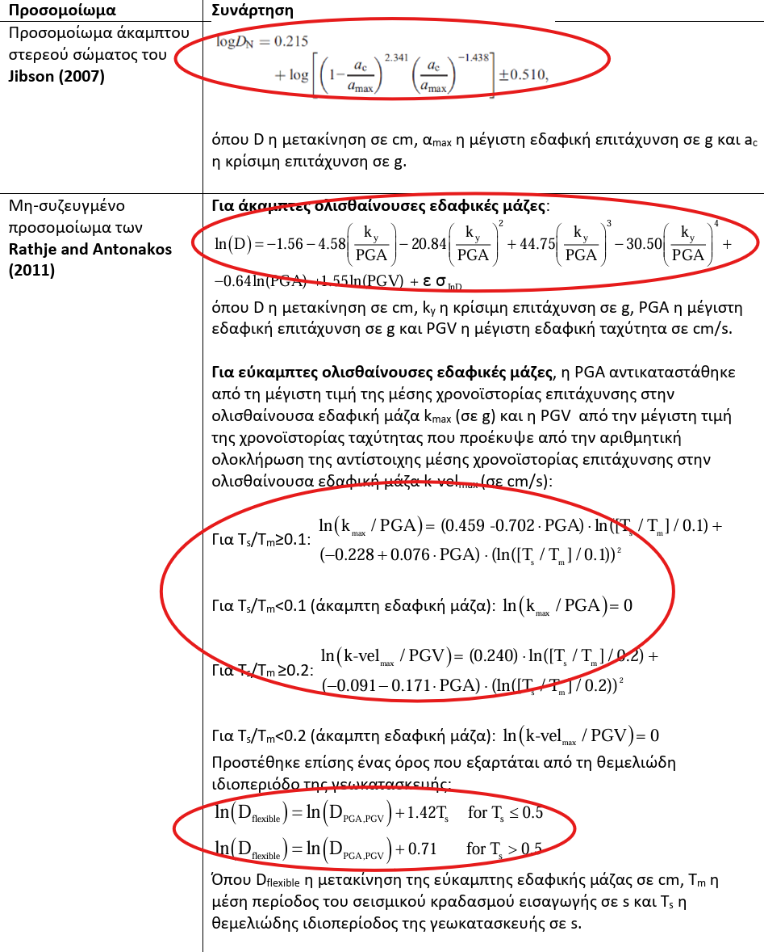
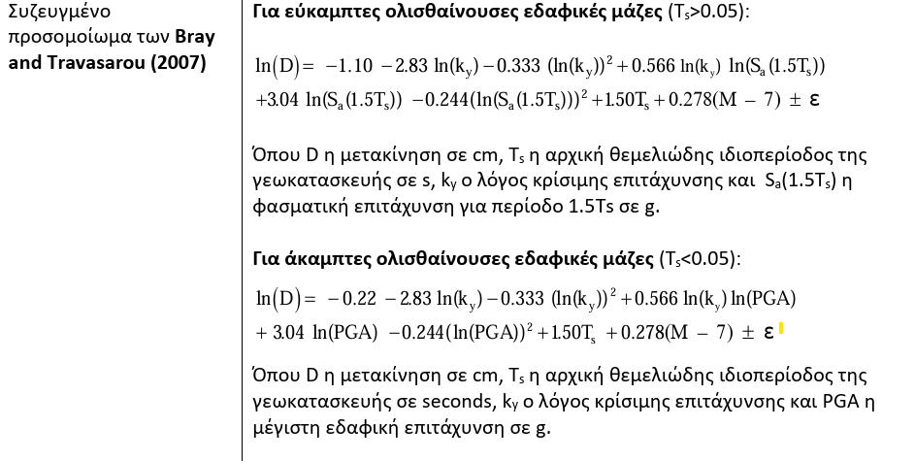
Ερώτημα 3ο: Υπολογισμός παραμενουσών μετακινήσεων
Χρήση λογισμικού SLAMMER
Χρήση των ακόλουθων σχέσεων

Slide 16
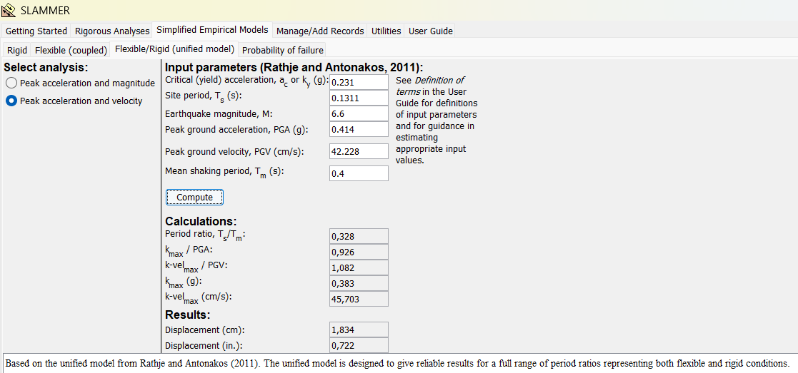
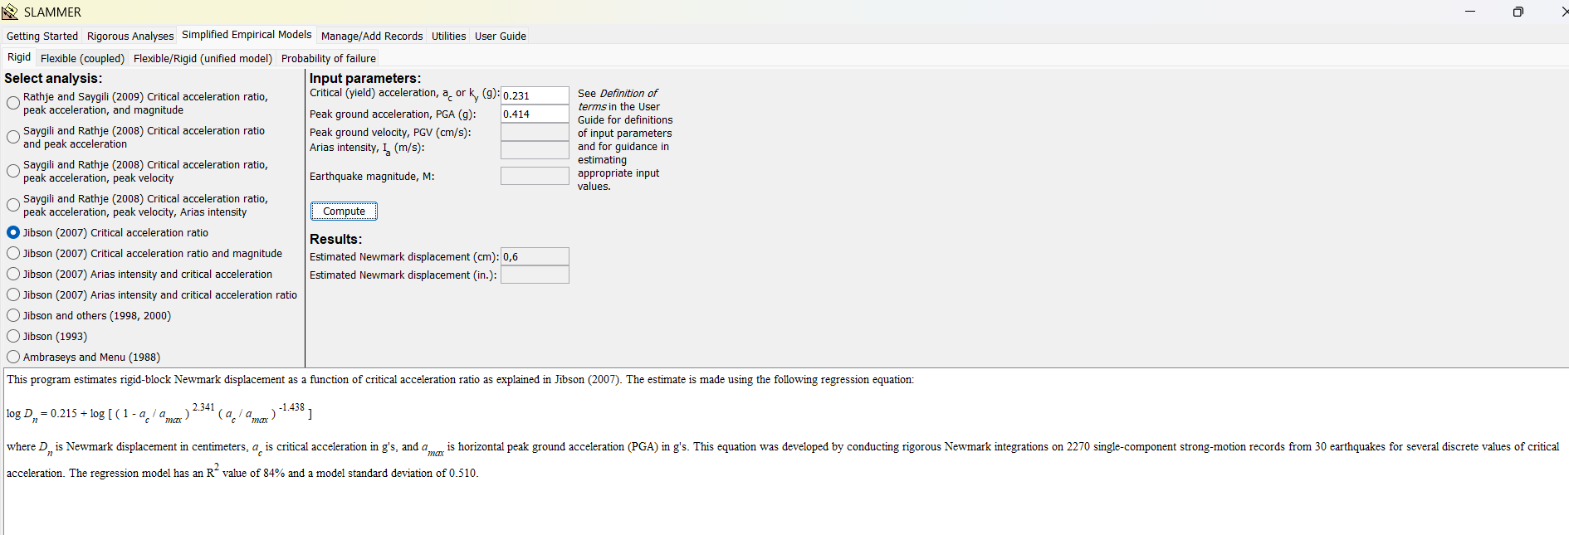
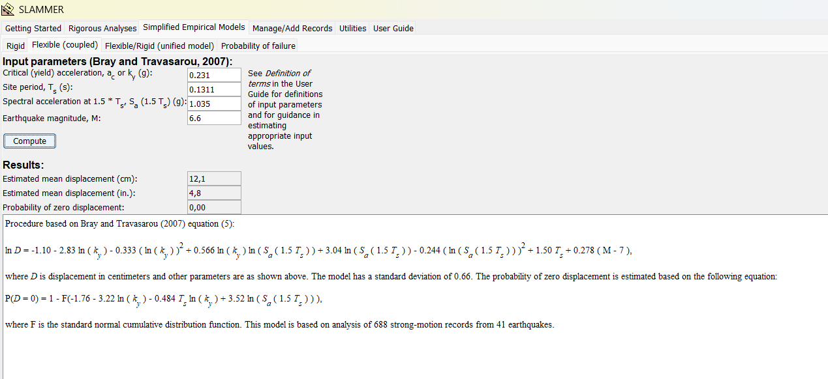
Αποτελέσματα SLAMMER

Slide 17
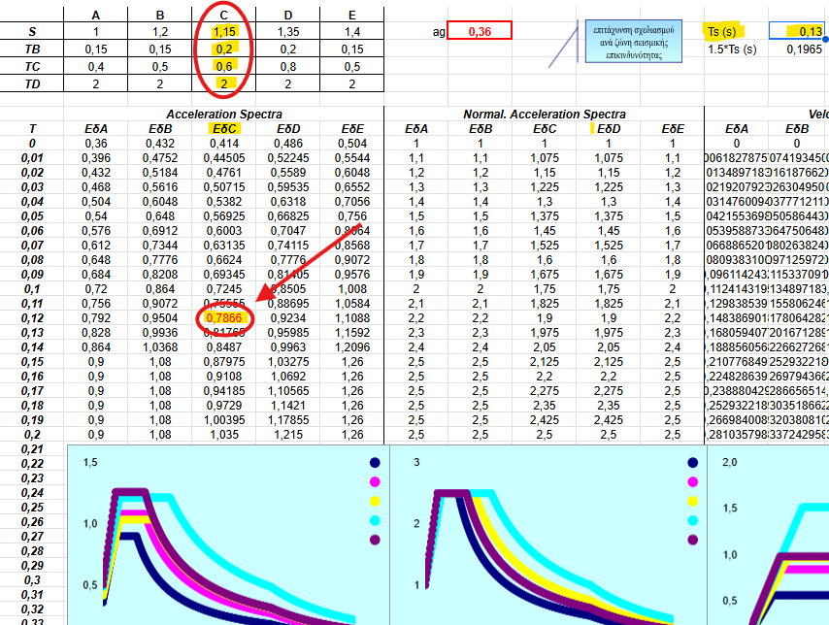
Εκτίμηση κλίσης πρανούς για την οποία η μετακίνηση θα γινει οριακα ανεκτή
Με τη χρήση του φάσματος του EC8 για τα δεδομένα μου το Sa(1.5Ts) υπολογίστηκε ώς εξης

Slide 18

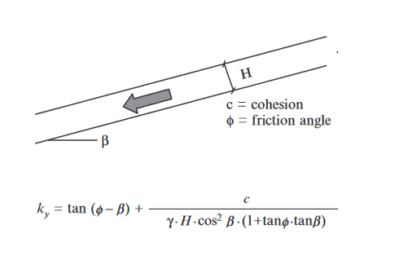
Τελος: Υπολογισμός κλίσης πρανούς
Από το Excel β=17.825degrees
Έγινε χρήση του ακόλουθου τύπου

Slide 19


